Slide 1
第12章 jQuery UI

Slide 2
本章目标
jQuery UI概述
jQueryUI下载及使用
jQuery UI 微型插件
jQuery UI 交互性插件
jQuery UI 其他插件

Slide 3
12.1 jQuery UI 概述
1. jQuery UI是以 jQuery 为基础的开源 JavaScript 网页用户界面代码库。包含底层用户交互、动画、特效和可更换主题的可视控件。我们可以直接用它来构建具有很好交互性的web应用程序。所有插件测试能兼容IE 6.0+, Firefox 3+, Safari 3.1+, Opera 9.6+, 和Google Chrome。
2. jQuery UI包含了许多维持状态的小部件（Widget），因此，它与典型的 jQuery 插 件使用模式略有不同。所有的 jQuery UI 小部件（Widget）使用相同的模式，所以，只要您学会使用其中一个，您就知道如何使用其他的小部件（Widget）。
3. jQuery UI 主要分为3个部分：交互、微件和效果库。

Slide 4
12.1 jQuery UI 概述
3. jQuery UI 主要分为3个部分：交互、微件和效果库。
（1）交互Interactions
交互部件是一些与鼠标交互相关的内容，包括Draggable、Droppable、Resizable、Selectable和Sortable等。
（2）微件Widgets
微件主要是一些界面的扩展，包括Accordion,AutoComplete,ColorPicker,Dialog,Slider,Tabs,DatePicker,Magnifier,ProgressBar,Spinner等，新版本的UI将包含更多的微件。
（3）效果库Effects
效果库用于提供丰富的动画效果，让动画不再局限于jQuery的animate()方法。

Slide 5
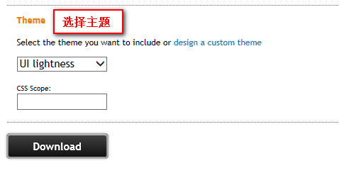
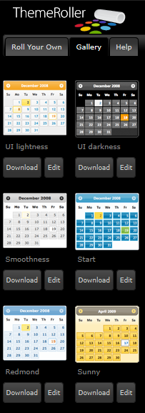
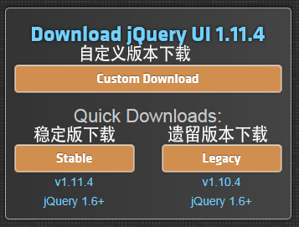
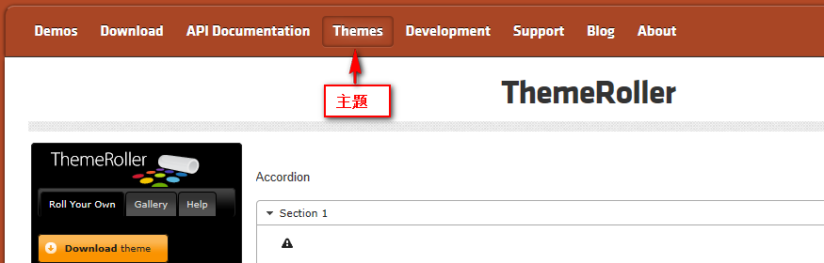
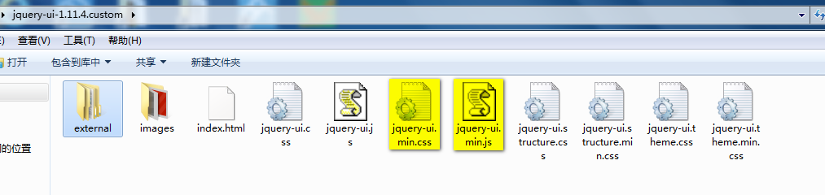
12.2 jQuery UI 下载
1.下载网址 http://jqueryui.com/

Slide 6
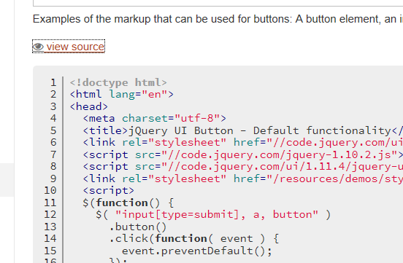
12.3 jQuery UI 的使用
1. 步骤:
第一步，引入jQuery库
第二步，引入jQuery UI 插件
第三步，引入jQuery UI 插件 CSS库
第四步，新建一个.js文件，放置js代码
2. 第一个jQuery UI 实例
注意:使用方法，查看官网实例源码

Slide 7
12.4 jQuery UI 微件Widgets
accordion 折叠菜单
autocomplete 自动补全
button 按钮
datepicker 日期
menu 菜单
progressbar 进度条
selectmenu 选择菜单
slider 滑动条
spinner 微调
tabs tab式菜单
tooltip 提示信息

Slide 8
12.5 jQuery UI 交互Interactions
draggable 拖动
droppable 放下
resizable 改变大小
selectable 选择表格

Slide 9
12.5 jQuery UI 效果Effects
Add Class
--addClass( className [, duration ] [, easing ] [, complete ] )
Color Animation
--animate({backgroundColor:”#ff0”, borderBottomColor:”#00f”})
参数:backgroundColor, borderBottomColor, borderLeftColor, borderRightColor, borderTopColor, color, columnRuleColor, outlineColor, textDecorationColor, textEmphasisColor
Easing
--animate({“left”:”800”},2000,” easeInBounce”)
参数linear swing jswing easeInQuad easeOutQuad easeInOutQuad easeInCubic easeOutCubic easeInOutCubic easeInQuart easeOutQuart easeInOutQuart easeInQuint easeOutQuint easeInOutQuint easeInSine easeOutSine easeInOutSine easeInExpo easeOutExpo easeInOutExpo easeInCirc easeInOutCirc easeInElastic easeOutElastic easeInOutElastic easeInBack easeInOutBack easeInBounce easeOutBounce easeInOutBounce

Slide 10
12.5 jQuery UI 效果Effects
Effects
-- effect( effect[, option] [, duration ] [, complete ] )
参数effect: Blind Bounce Clip Drop Explode Fade Fold Highlight Puff Pulsate Scale Shake Size Slide Transfer

